Slide 1



Slide 2
Réservé à l’enseignant (e)
Évaluation des acquis
de la période 3

Slide 3

Organisation de la semaine 6
Réservé à l’enseignant (e)
Séance 1
Séance 4
Évaluation collective
Évaluation individuelle
Séance 2
Séance 4
Évaluation individuelle
Correction
Séance 3
Séance 6
Évaluation individuelle
Compilation et renseignement des livrets de compétences

Slide 4
Réservé à l’enseignant (e)
Les compétences évaluées
CO1 Comprendre, à l’oral, des mots de vocabulaire.
CO2 Comprendre, à l’oral, des phrases.
PO1 Produire, à l’oral, des mots de vocabulaire.
PO2 Participer à un dialogue en mobilisant les actes de parole étudiés.
PO3 Prendre la parole pour partager des informations.
LF1 Lire des mots et des phrases correctement et avec fluidité.
LF2 Lire des textes correctement et avec fluidité.
LC1 Lire et comprendre des phrases.
PE1 Ecrire des mots et des phrases correctement.
PE2 Produire, à l'écrit, des phrases pour partager des informations, décrire ou raconter
OL1 Utiliser les outils de langue pour produire des énoncés oraux ou écrits.

Slide 5

Réservé à l’enseignant (e)
  Les séances 1, 2 et 3 sont consacrées à l’évaluation des compétences suivantes : LF1 – LF2 – PO1 – PO2 – PO3 - CO1 – CO2.
  La passation se fait de manière individuelle : l’enseignant évalue chaque élève en l’ invitant à son bureau.
  L’enseignant est guidé par le ppt affiché sur son ordinateur qui ne doit pas être projeté sur l’écran de la classe (l’ordinateur doit être débranché du Datashow).
  Pendant que l’enseignant évalue de manière individuelle les élèves, le reste de la classe réalise des activités pour assurer le calme : lecture, coloriage, copie, dessin.
  L’enseignant note immédiatement chaque compétence évaluée et renseigne la grille de compilation (0 -10 ) en s’appuyant sur les indications de compilation en dessous de chaque slide d’item.

Slide 6
Réservé à l’enseignant (e)
Avant de commencer les évaluations individuelles
1- Garder à portée de main la grille de compilation
2- Donner une activité à réaliser au reste de la classe

Slide 7

Réservé à l’enseignant (e)
L’enseignant demande aux élèves de prendre le livret à la page 80 et de relire en silence les mots de l’activité 1.

Slide 8


Bonjour cher élève. Nous allons faire quelques activités d’évaluation.

Slide 9
Réservé à l’enseignant (e)
C01. Comprendre, à l’oral, des mots de vocabulaire .

Slide 10

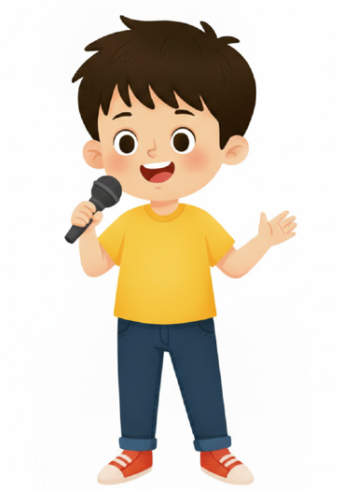
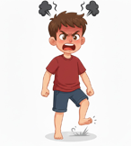


Regarde les images, écoute le mot et montre la bonne image. Je vais te dire cinq mots : La famille – Le lit – Fâché – Un gâteau - Chanter.
1 réponse correcte = 2 points

Slide 11
Réservé à l’enseignant (e)
C02. Comprendre, à l’oral, des mots de vocabulaire.

Slide 12
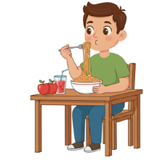
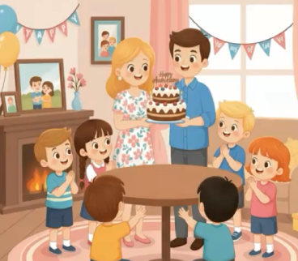
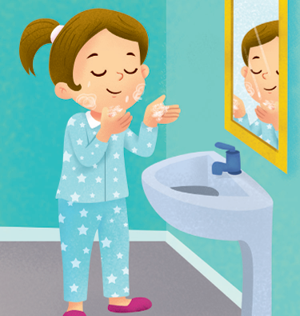

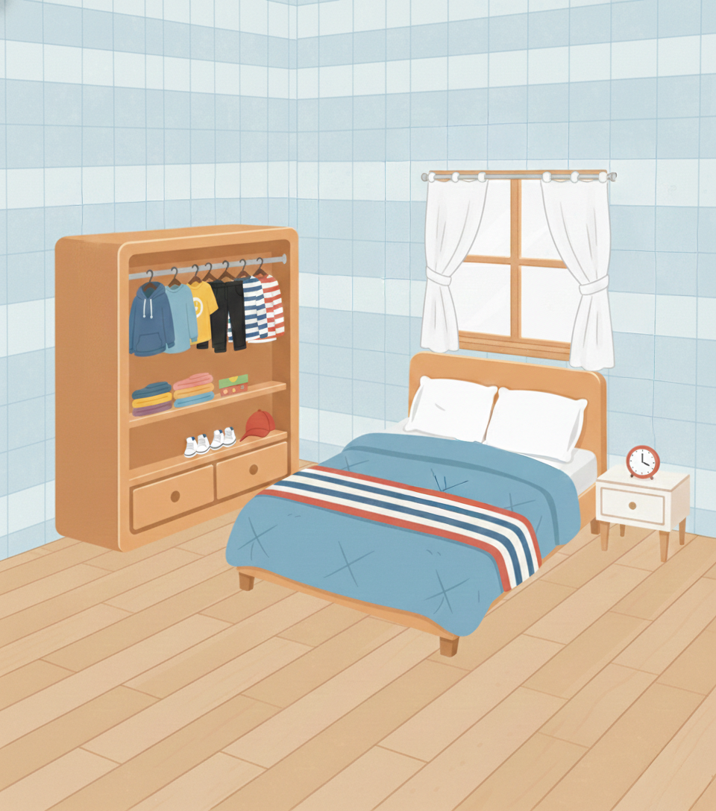
Regarde les images, écoute les phrases et montre les bonnes images : Mes parents sont fatigués – Le garçon prend son déjeuner – Le placard est à côté du lit – C’est l’anniversaire de Sami - Ma sœur est dans la salle de bain.
1 réponse correcte = 1 point

Slide 13
Réservé à l’enseignant (e)
P01. Produire, à l’oral, des mots de vocabulaire.

Slide 14





Mets ton doigt sur chaque image, dis-moi le mot en français.
1 réponse correcte = 2 points

Slide 15
Réservé à l’enseignant (e)
PO2. Participer à un dialogue en mobilisant les actes de parole étudiés.

Slide 16
Je vais te poser des questions et tu dois répondre correctement.
Comment tu te sens ?
Est-ce que tu as des frères et sœurs ?
Qu’est-ce que tu fais avec tes parents ?
Dans ta maison, où est la cuisine ?
Qui tu veux inviter pour ton anniversaire ?
1 réponse correcte = 2 points

Slide 17
Réservé à l’enseignant (e)
P03. Prendre la parole pour parler de ma famille et de ma maison.

Slide 18


Présente-toi, puis parle de ta famille, de ta maison. Dis comment tu te sens et parle de ce que tu veux pour ton anniversaire. Tu dois dire 5 phrases. Expliquer la consigne avec la langue de l’apprenant.
Situation : Présente-toi, puis parle de ta famille, de ta maison. Dis comment tu te sens et parle de ce que tu veux pour ton anniversaire.
1 réponse correcte = 2 points (10 pts)

Slide 19
Réservé à l’enseignant (e)
LF1. Lire des mots correctement.

Slide 20
Je vais te montrer des mots et tu dois les lire.
L’enseignant choisit 5 mots.
Item 1. Lis les mots correctement ( 4 points).
princesse cheveu quatre éléphant
fusée camion train mignon
oiseau cœur cinq histoire
1 réponse correcte = 2 points

Slide 21
Réservé à l’enseignant (e)
LF2. Lire des phrases correctement et avec fluidité.

Slide 22
Lis les phrases correctement et avec fluidité.
La chambre est à côté du salon.
Sara a un petit frère.
Fluidité = 4 points ( 2 points par phrase)
Correction = 6 points ( 0,5 par mot)

Slide 23



C’est fini. Reviens à ta place !

